Slide 1
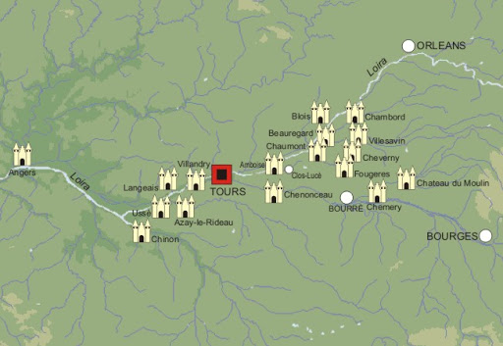
I Castelli della Loira

Slide 2
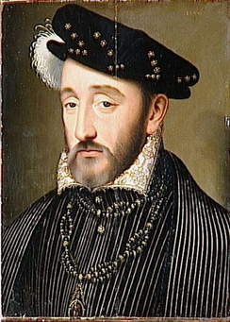
I castelli della Loira sono oltre 300 castelli situati nella valle della Loira, nel centro della Francia. I castelli sono stati costruiti a partire dal secolo quando i sovrani di Francia, decisero di usare la valle per costruire le loro dimore estive. Sono diventati Patrimonio dell’umanità UNESCO
Francesco I di Francia, aveva riportato il centro del potere a Parigi e si trasferì a Parigi con i numerosi architetti della zona. La valle continuò ad essere il luogo di villeggiatura preferito dai nobili parigini. A causa della rivoluzione francese furono distrutti o saccheggiati molti degli châteaux

Slide 3
Le château de Chambord
Le château de Chambord est le plus grand des châteaux de la Loire et l'un des plus connus. Il a été construit par la volonté du roi François I en 1519 près d'un coude de la rivière Cosson. En 1981, il a été ècrite sur la liste du patrimoine mondial de l'UNESCO, avec l'ensemble du Val de Loire.

Slide 4
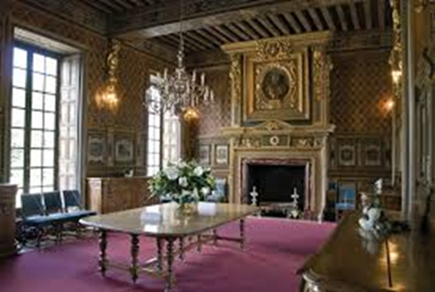
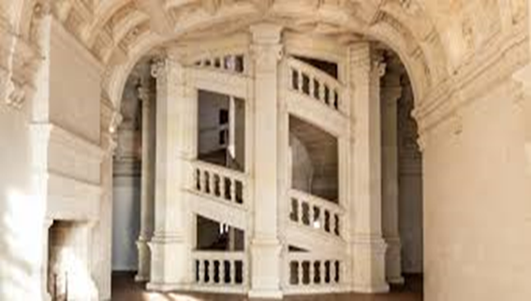
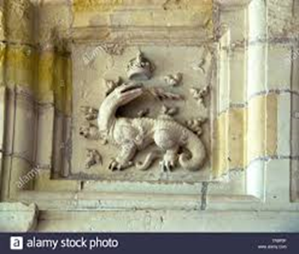
Benvenuti all’interno del castello!!
Le château est patrimoine mondial de l'Unesco, au cours des siècles le château a vu la présence de nombreux invités illustres pour des fêtes et des parties de chasse mémorables, dont Louis XIV, Léonard de Vinci
C'est le clou de la visite: le fameux escalier à double hélice. Conçu par Léonard de Vinci. Vous pouvez monter de chaque côté sans vous rencontrer mais en vous regardant avec vos yeux
François Ier a choisi la salamandre comme sien car un emblème de la croyance populaire la salamandre avait parmi ses nombreux pouvoirs aussi celui de résister aux flammes

Slide 5
Le château d'Amboise
Le Château d'Amboise, ancienne forteresse, est situé dans la région Centre Val de Loire dans la ville d'Amboise le long du cours de la Loire. De nombreux savants et artistes européens ont visité la cour d'Amboise, comme Léonard de Vinci reposant dans la chapelle du château. Amboise compte 100 000 habitants.

Slide 6
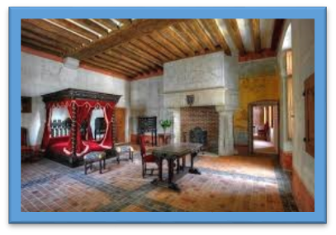
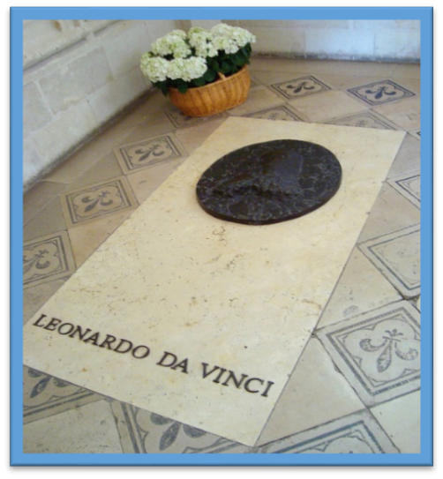
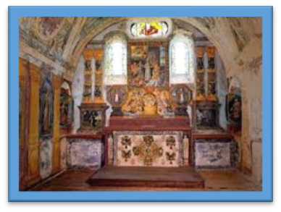
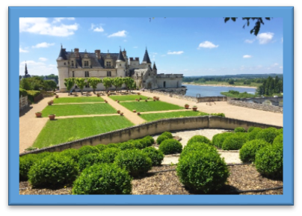
Eccoci arrivati all’interno del castello!!
Le château est relié à un passage souterrain au «close lucé» et est la dernière maison où le poète a vécu
À l'extérieur du château vous pouvez visiter la chapelle Saint-Hubert, de style gothique. Aujourd'hui c'est la chapelle qui conserve les reliques de Leonardo Da Vinci, poète et artiste italien
Tomba Leonardo Da Vinci
Le château a de nombreuses caractéristiques italiennes, en fait il est connu pour ses jardins italiens et ses terrasses surplombant la rivière

Slide 7
Le château de Valençay
Maintenant, nous sommes ici pour vous montrer le château de Valençay, en français Château de Valençay.
c'est l'ancienne résidence des princes de Talleyrand. Il est situé à Valençay, dans la région Centre de la France, et fait partie des Châteaux de la Loire

Slide 8
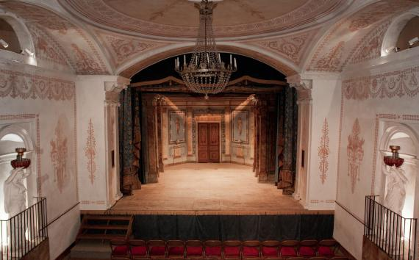
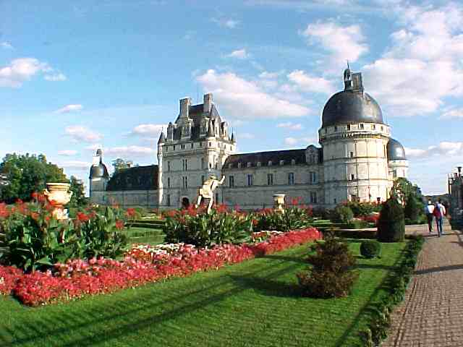
L’interno del Castello
Ancienne propriété du prince de Talleyrand. la maison compte une centaine de chambres organisées en 25 appartements. Il y a, au premier étage, une galerie d'environ 80 mètres de long
Un incontournable est le parc de 53 hectares de terrain qui abrite de nombreux jardins fleuris et aussi la forêt des princes avec une grotte attenante
Merci de nous écouter, c'est tout de Valençay

Slide 9
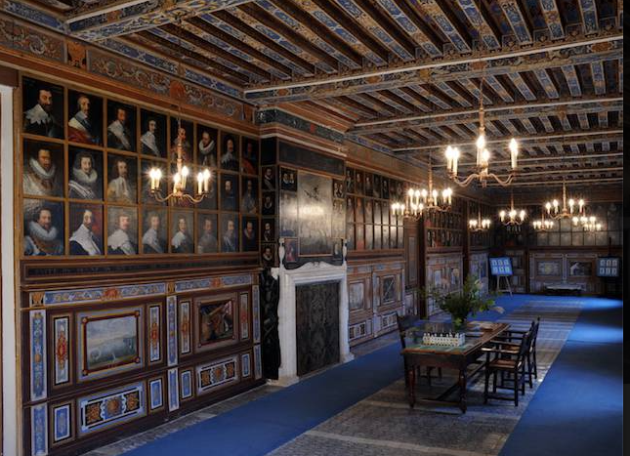
Le château de Beauregard
Le château de Beauregard, est situé sur la commune de Cellettes dans le département du Loir-et-Cher et fait partie des châteaux de la Loire et est célèbre pour sa "galerie des Illustres", et est présent dans la liste du patrimoine historique français.
Le château a été construit à l'orée de la forêt de Russy, les ruines d'une chapelle avant sont toujours visibles dans le parc du château

